Slide 1
Tuần 29
Bài 63: Phép trừ dạng 39 – 15 – Tiết 1

Slide 2
KHỞI ĐỘNG

Slide 3
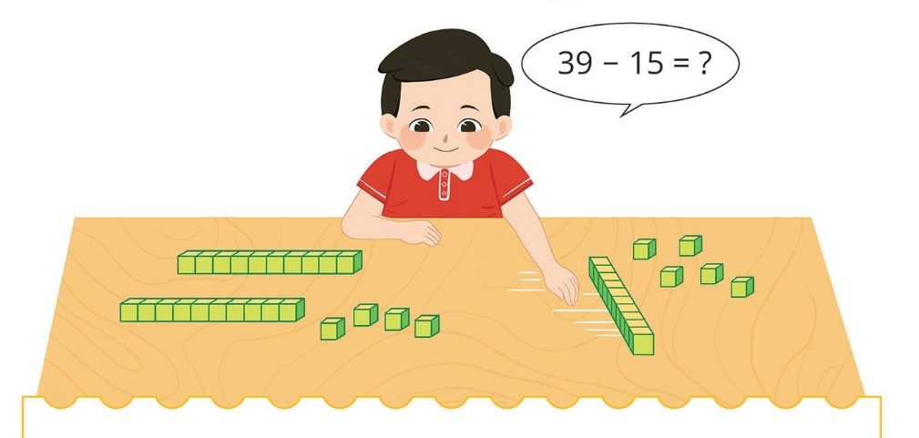

Slide 4
KHÁM PHÁ

Slide 5
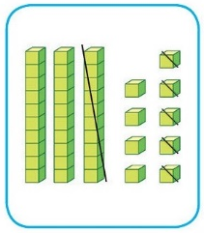
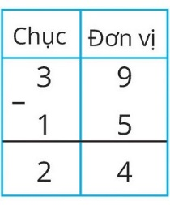
Đặt tính:
Tính:
39
9 trừ 5 bằng 4 , viết 4
-
15
3 trừ 1 bằng 2 , viết 2
2
4

Slide 6
LUYỆN TẬP

Slide 8
27
-
14
54
-
13
1
3
4
1
0

Slide 9
39
-
12
65
-
61
2
7
4
0

Slide 10
VẬN DỤNG

Slide 11
25
39 - 15
26
24

Slide 12
15
27 - 13
14
16

Slide 13
26
48 - 23
25
24

Slide 14
35
44 - 12
32
36

